Slide 1
Día de las personas cuidadoras: Desafíos de las personas cuidadoras en América Latina y el Caribe.
Noviembre 05 - 2021 | 10:00 AM (EST)

Slide 2


Presentado por:
Claudia Miranda-Castillo, PhD
Profesora Asociada de la Facultad de Enfermería de la Universidad Andrés Bello
Directora del Instituto Milenio para la Investigación del Cuidado (MICARE)
Investigadora Asociada del Instituto Milenio para la Investigación en Depresión y Personalidad (MIDAP)
Moderador: Marco Stampini

Slide 3







Antes de comenzar...
+
40 minutos
10 minutos
Visitar Panorama
https://www.iadb.org/es/panorama/panorama-de-envejecimiento
Preguntas por chat

Slide 4
Desafíos de las personas cuidadoras en América Latina y el Caribe
Claudia Miranda Castillo
Directora, Instituto Milenio para la Investigación del Cuidado, MICARE
Académica de la Facultad de Enfermería, Universidad Andrés Bello.

Slide 5
Envejecimiento en América Latina y el Caribe

Slide 6
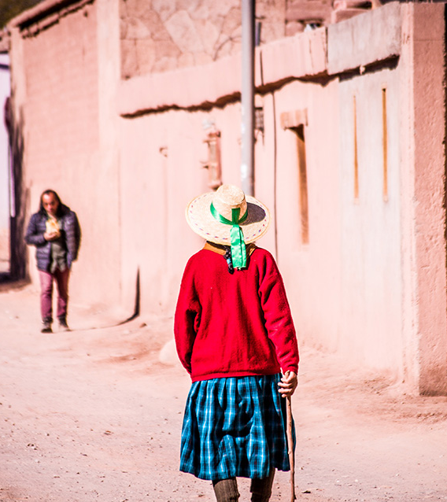
En América Latina y el Caribe, se pronostica un incremento en el número de personas de 65 años o más, del 9% al 19% entre 2019 y 2050.
El número de personas de 80 años o más se sextuplicaría entre 2019 y 2100.
Fuente: Naciones Unidas, 2019.

Slide 7
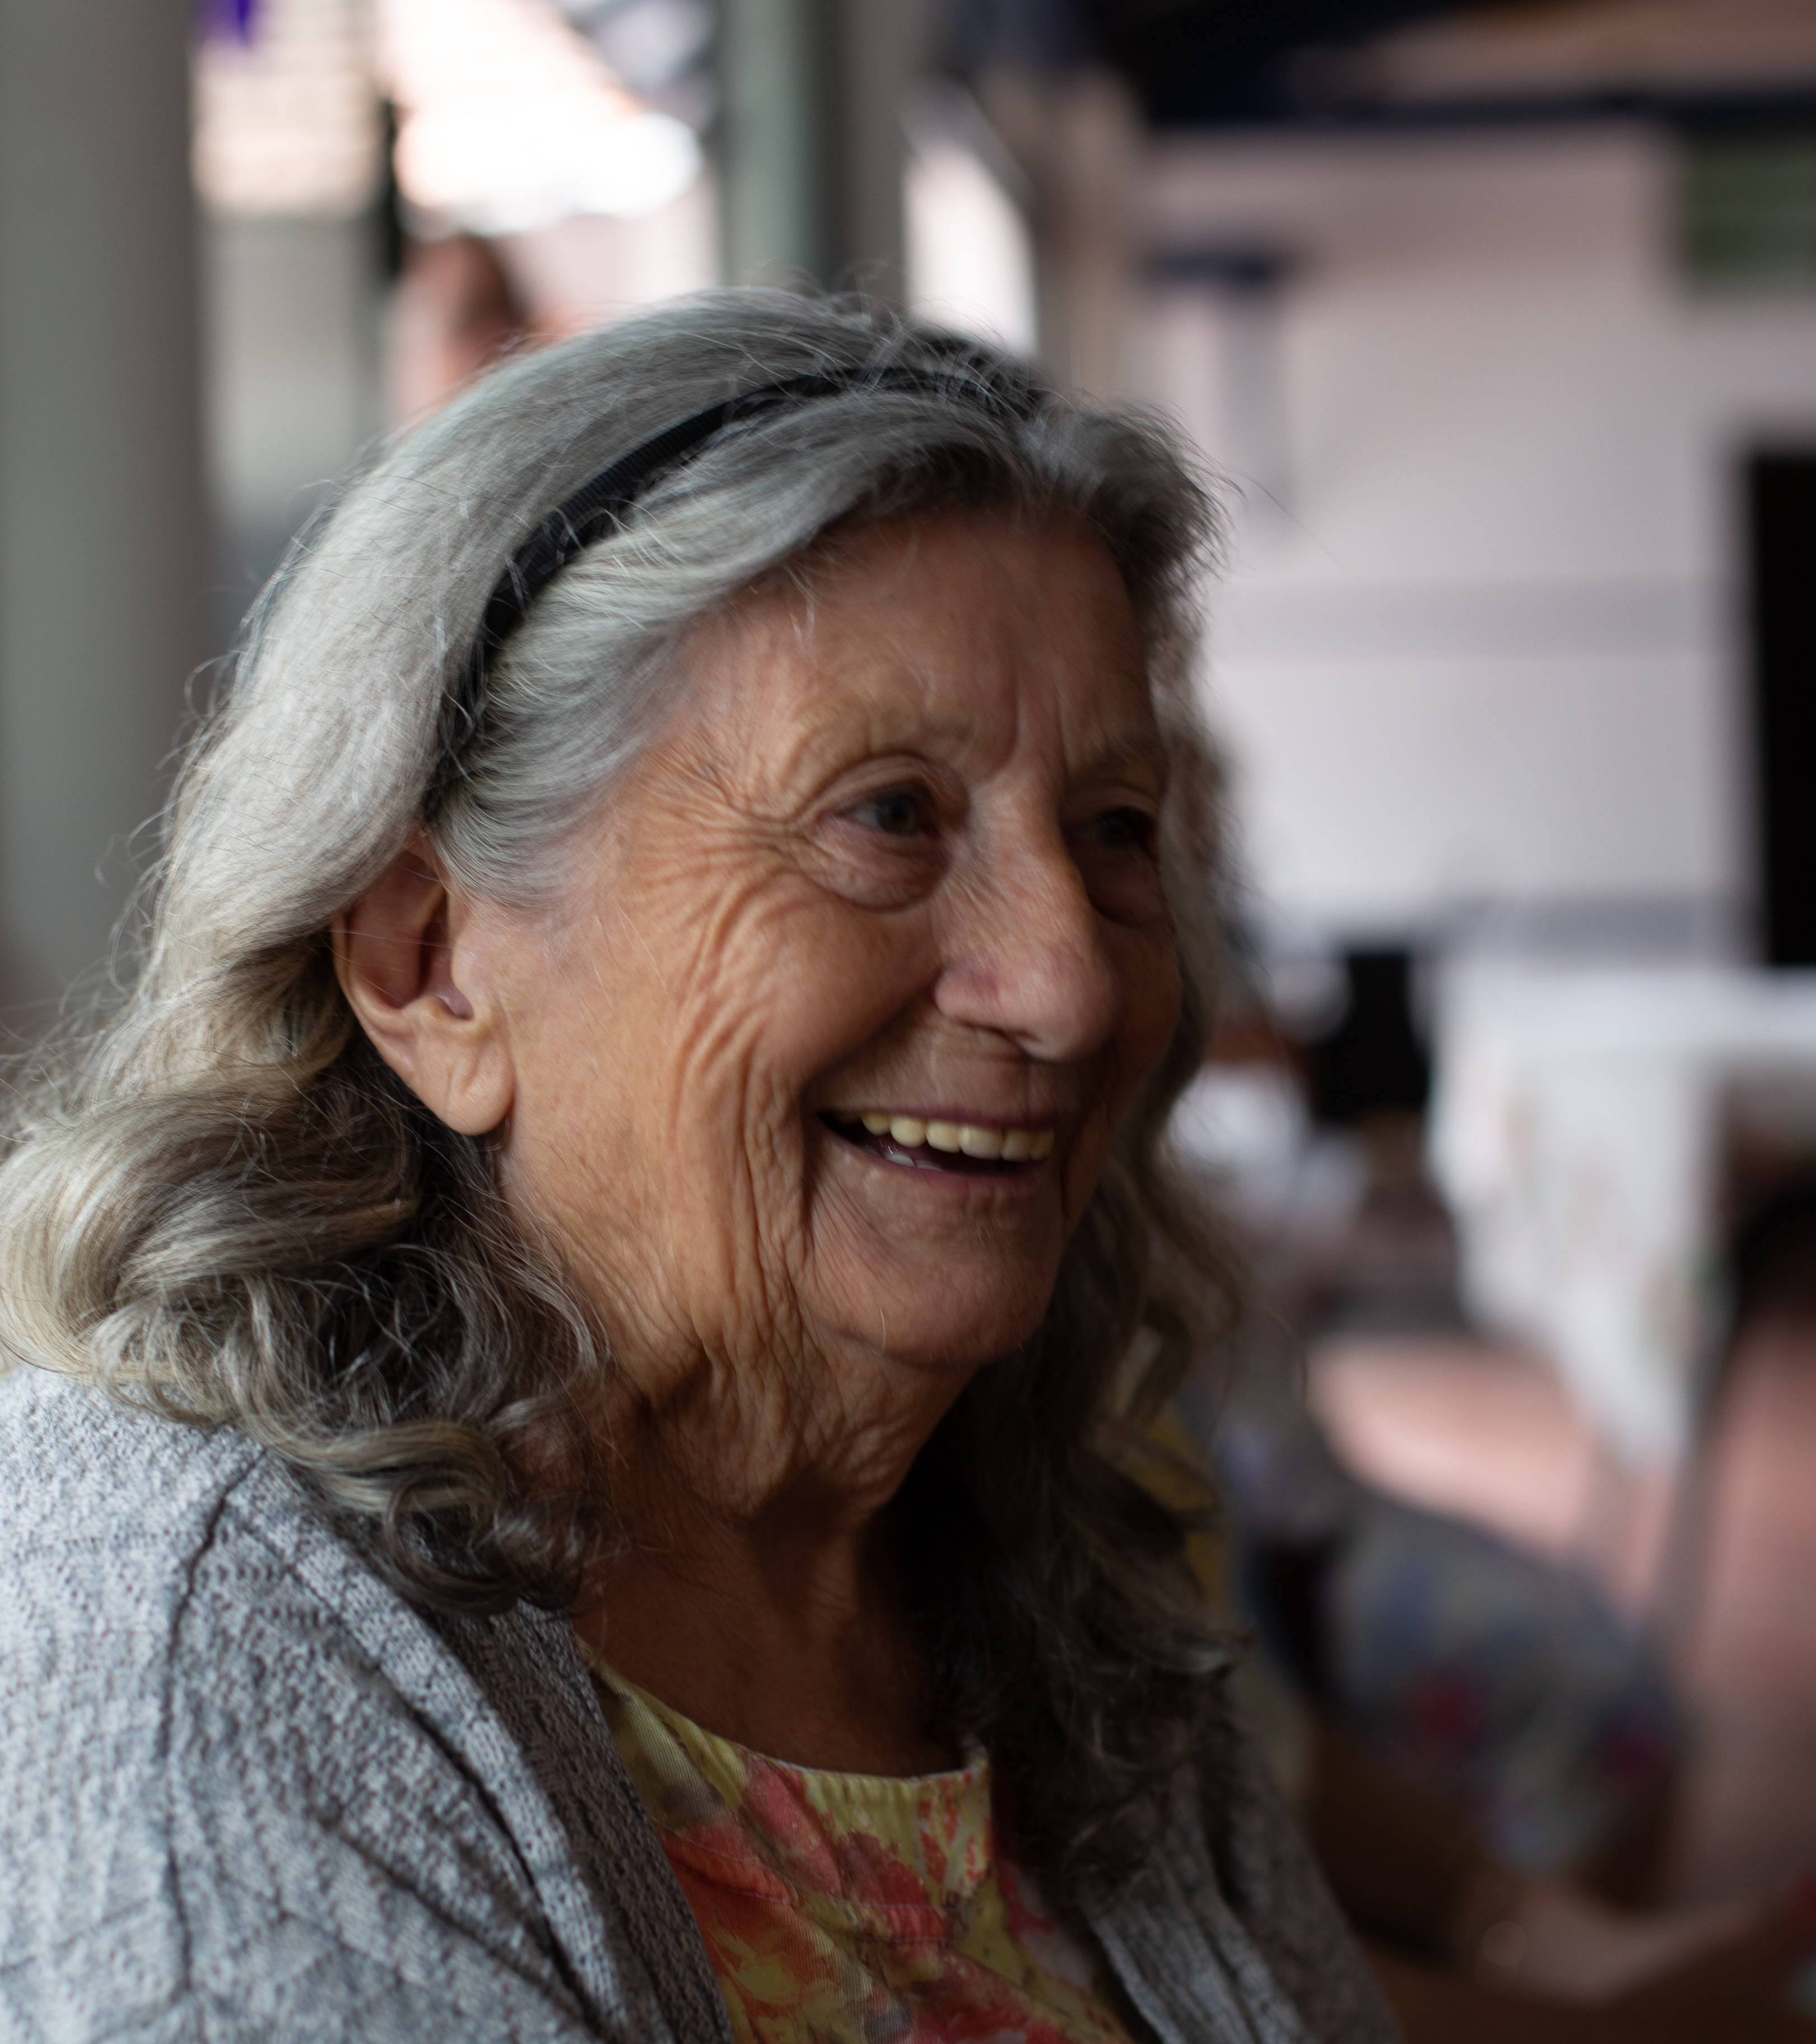
A mayor edad, disminuye la capacidad de las personas mayores de satisfacer algunas de sus necesidades básicas.
Desde los 80 años, hay un mayor número de mujeres que pierden la capacidad funcional en comparación a los hombres.
Fuente: Organización Mundial de la Salud, 2020.

Slide 8
En Latinoamérica y el Caribe, el cuidado informal es el más frecuente.
Esta situación responde a varios factores:
Características propias de la cultura latinoamericana, que tiende hacia el familismo (Huenchuan, Roqué, & Arias, 2009).
Baja cobertura de seguridad social y altos niveles de pobreza (Aranco, Stampini, Ibarrarán, & Medellín, 2018; Batthyány et al., 2014).

Slide 9
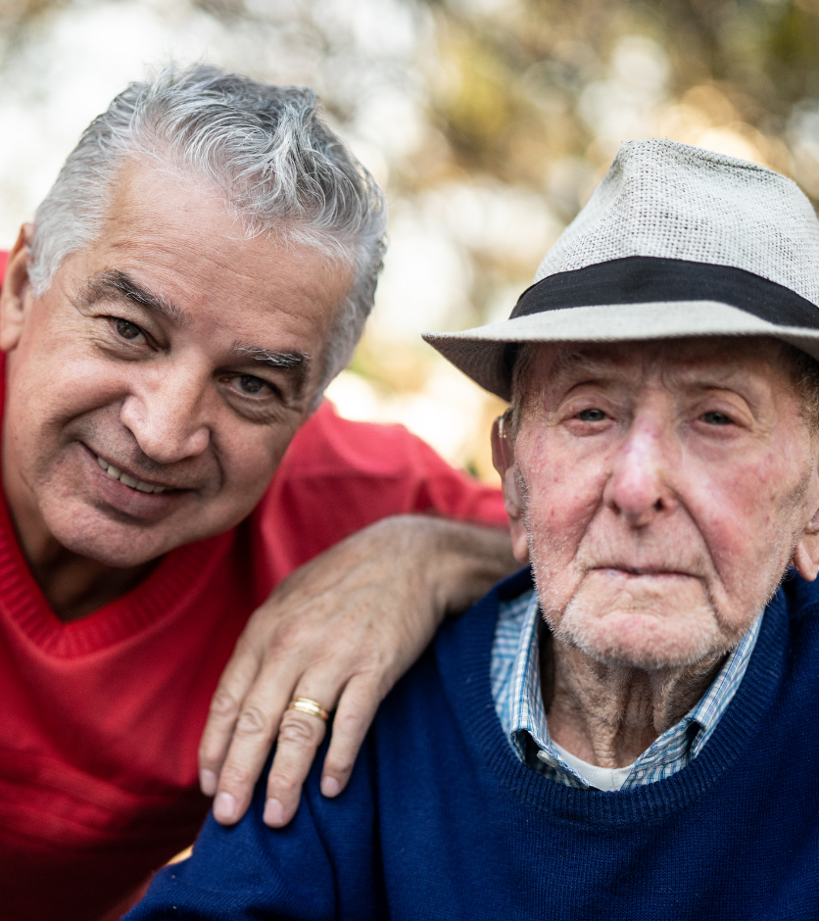
La gran mayoría de las personas mayores dependientes prefiere envejecer en casa, en un entorno familiar y rodeadas de gente cercana.
Fuente: Organización Mundial de la Salud, 2020.

Slide 10
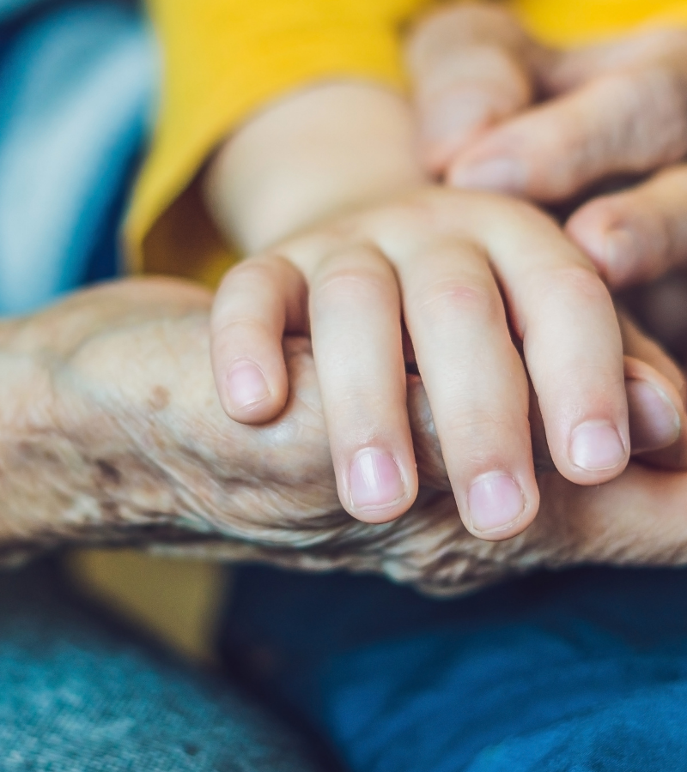
Considerando lo anterior, los cuidados informales, surgen muchas veces como la única opción para enfrentar la situación.
Persona cuidadora informal:
Familiares, amigos u otras personas de la red social inmediata, que no reciben retribución económica por la ayuda que ofrecen y, generalmente, no están entrenadas en la labor de cuidar.
Persona cuidadora formal:
Personas que reciben compensación económica a cambio de su labor de cuidar.
Personas cuidadoras que son profesionales del cuidado (han recibido un entrenamiento).
Personas cuidadoras que, si bien reciben una remuneración asociada a la labor de cuidar, muchas veces lo hacen en condiciones de contratación precarias y no cuentan con una capacitación especializada en dicha tarea.
Tipos de personas cuidadoras:

Slide 11
Género y cuidados informales

Slide 12
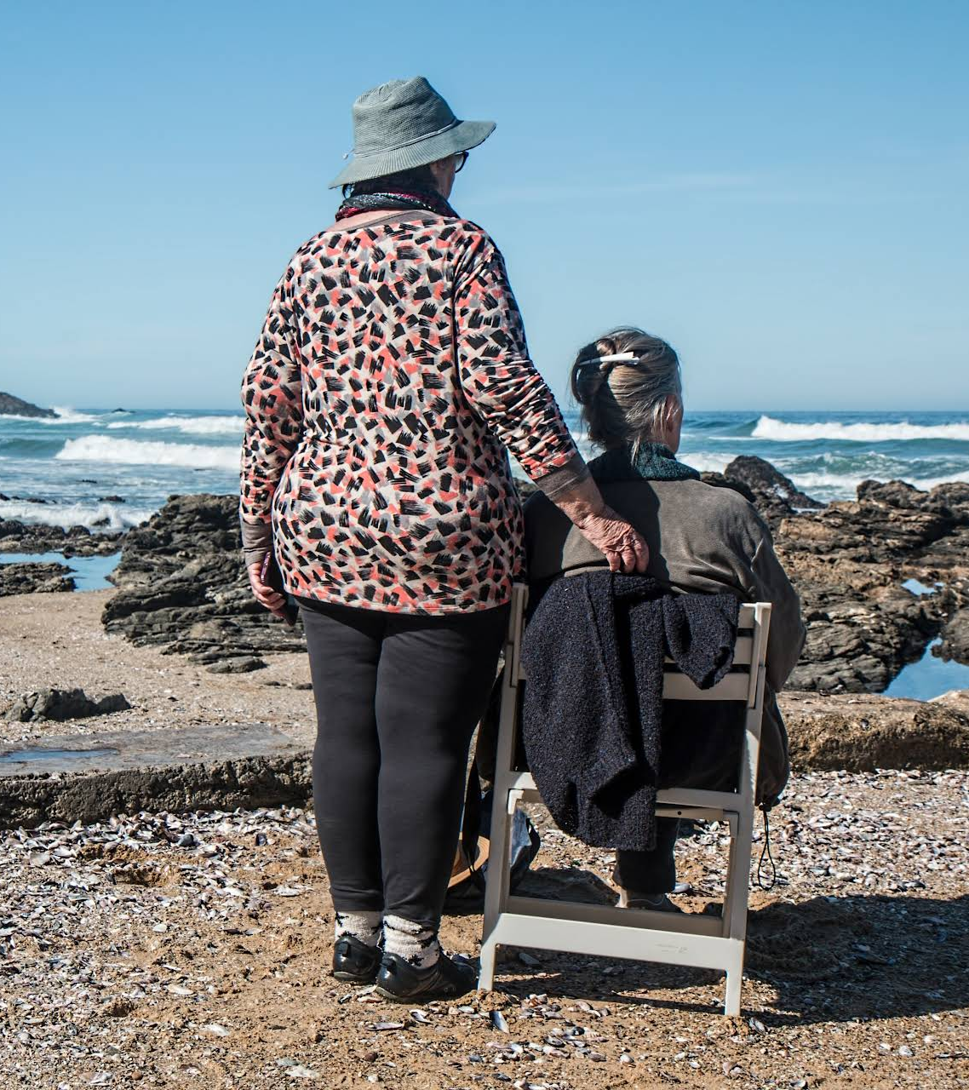
En América Latina y el Caribe los cuidados son mayoritariamente informales y el rol de cuidadora en general es asumido de forma exclusiva por una mujer.
Debido a la cultura patriarcal que predomina en la región, el cuidado se entiende como una condición ‘natural’ del género femenino.

Slide 13
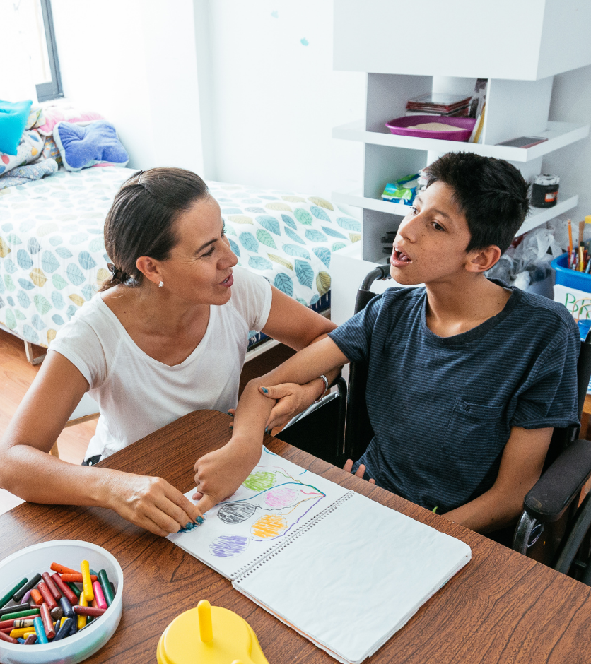
El modelo de división sexual del trabajo que marca los vínculos sociales entre hombres y mujeres sigue presente en la actualidad (Hirata, Kergoat, del Conicet, & Zykbergberg-Hocquard, 1997).
A pesar de la cada vez mayor participación de los hombres en las tareas domésticas y de cuidados, las mujeres siguen sobrellevando más horas de trabajo no remunerado en la casa (Mortimer & Shanahan, 2007; Vives, Gray, González, & Molina, 2018).

Slide 14
Las mujeres son más propensas a ser cuidadoras principales, dedicando más horas al cuidado de sus familiares en caso de que lo requieran:
Actividades de la vida diaria
Alimentación
Tareas domésticas, etc.
Esto tiene un impacto significativo en el estado de salud física y mental de las mujeres.

Slide 15
Impacto del cuidado informal

Slide 16
Salud
Impacto del cuidado informal:
Las personas que prestan cuidados intensivos son las que suelen sufrir los efectos más negativos sobre su salud, como consecuencia de la prestación de cuidados informales
(Bom, Bakx, Schut, & van Doorslaer, 2019).
La intensidad de los efectos de cuidados informales difiere mucho según el género.

Slide 17
Salud
Las mujeres que asumen el cargo de cuidadoras son menos propensas a recurrir a otras fuentes de apoyo. Piden ayuda mucho más tarde en comparación a los cuidadores hombres (Navaie-Waliser et al., 2002; Yee & Schulz, 2000).
Las mujeres suelen desempeñar tareas de cuidados más pesadas, como bañar, asear, vestir, entre otras. (Navaie-Waliser et al., 2002).
Impacto del cuidado informal:
Mujeres tienen distintas formas de asumir y realizar la tarea de cuidados:

Slide 18
Económico
Las mujeres cuidadoras tienen más probabilidades que los cuidadores hombres de:
Estar fuera del mercado laboral.
Trabajar menos horas en un empleo remunerado.
Ajustar horarios de trabajo para adaptarse a responsabilidades como cuidadoras informales.
(Lilly, Laporte y Coyte, 2007).
Impacto del cuidado informal:

Slide 19
Económico
Las mujeres con bajos ingresos tienden a desempeñar el rol de cuidadoras con recursos económicos limitados, aumentando su carga financiera por la reducción de horas de trabajo o la jubilación anticipada.
Las mujeres cuidadoras informales tienen una mayor probabilidad de caer en la pobreza y requerir de ayudas sociales en las etapas posteriores de la vida.
(Lee et al., 2015).
Impacto del cuidado informal:

Slide 20
Como señala Angeline Giusto-Ampuero (2021):
La incorporación de las mujeres a la vida social, política, económica y laboral, ha trasladado el sostenimiento de la vida y las demandas de cuidado desde la intimidad del hogar y la familia, a la esfera pública.
Esto implica abandonar la idea del cuidado como trabajo invisible, del espacio privado y una “cuestión de mujeres”.

Slide 21
Cuidado informal de personas mayores en situación de dependencia

Slide 22
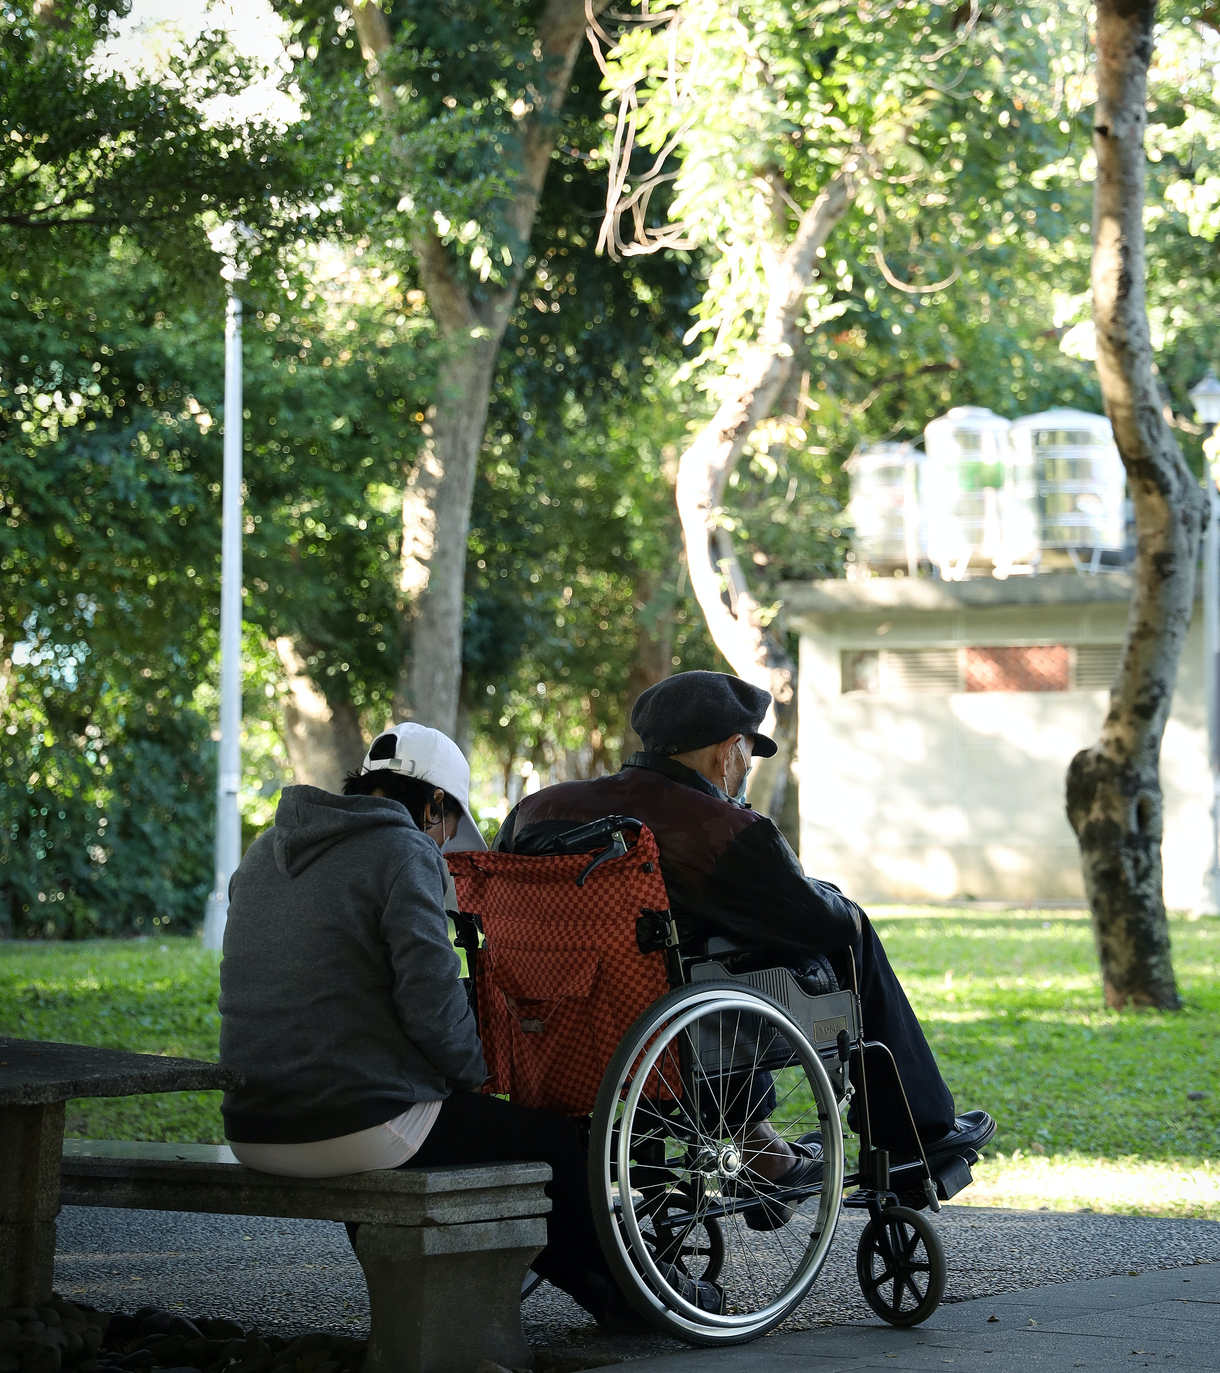
La literatura acerca del cuidado informal en personas mayores en situación de dependencia en Latinoamérica es escasa.
La definición y medición de la dependencia puede variar.
Metodologías heterogéneas dificultan la comparación.

Slide 23

Colombia
72% mujeres.
Promedio de edad: 43 años.
75% en estrato socioeconómico bajo.
46% con enseñanza secundaria incompleta o menos.
50% sin trabajo remunerado.
En promedio, 8 años cuidando.
A mayor edad del cuidador, mayor nivel de sobrecarga.
Carreño Moreno, S., & Chaparro Díaz, O. (2017). Agrupaciones de cuidadores familiares en Colombia: perfil, habilidad de cuidado y sobrecarga. Pensamiento Psicológico, 15(1).
Cuidado informal de personas con enfermedades crónicas no transmisibles

Slide 24

Brasil
84.5% mujeres
52.4% entre 40 y 59 años.
46.4% hijas de la persona mayor.
48.8% cuidando entre 2 a 5 años.
60.7% reporta alguna enfermedad.
75% reporta problemas emocionales y sociales.
Cuidado informal personas mayores en situación de dependencia
Ceccon, R. F., Vieira, L. J. E. D. S., Brasil, C. C. P., Soares, K. G., Portes, V. D. M., Garcia Júnior, C. A. S., ... & Carioca, A. A. F. (2021). Aging and dependence in Brazil: sociodemographic and care characteristics of older adults and caregivers. Ciência & Saúde Coletiva, 26, 17-26.

Slide 25

Chile
66.8% mujeres
Promedio de edad: 56.5 años.
44.5% son hijas/os y 33.6% son parejas.
43.4% con educación básica o menos.
Solo 15.4% tiene educación superior.
Solo 36.5% declaró tener ocupación laboral.
Fernández, M.B. y Herrera, S. (2020). El efecto del cuidado informal en la salud de los cuidadores familiares de personas mayores dependientes en Chile. Rev Med Chile 2020; 148: 30-36.
Cuidado informal de personas mayores en situación de dependencia

Slide 26

Argentina
71.4% mujeres
45.6% mayores de 60 años
43.7% secundaria incompleta o menos
Son las mujeres de los estratos más bajos, que no finalizaron la secundaria, las que tienen mayores probabilidades de asumir las tareas de cuidado de personas mayores en situación de dependencia.
Cuidado informal de personas mayores en situación de dependencia
Amadasi, Enrique; Tinoboras, Cecilia; Cicciari, María Rosa (2018) Las personas mayores que necesitan cuidados y sus cuidadores. Fundación Universidad Católica Argentina.

Slide 27
80%
En síntesis:
(o más) de los cuidados es de carácter informal.

Slide 28

Se observan elementos comunes en el perfil del cuidador informal de personas mayores en situación de dependencia en Argentina, Brasil y Chile:
Mujeres
Edad entre 40 y 60 años
Nivel de escolaridad bajo o medio
Bajos ingresos.
Reportan una percepción negativa de su salud.

Slide 29
Cuidado informal de personas con demencia en Latinoamérica durante la pandemia por COVID-19
Notes:
A nivel mundial se presentan altos niveles de ansiedad y depresion en cuidadores informales de personas mayores (Li et al., 2021; Noguchi et al 2021).

Slide 30
Objetivo: Investigar el impacto del aislamiento social por la pandemia de COVID-19 en personas con demencia y sus cuidadores familiares.
Estudio multinacional: Brasil, Argentina y Chile
321
De cualquier etiología
y nivel de dependencia.
Encuesta
Cuestionario
semi-estructurado
sobre percepción de cambios de la persona con demencia y sus cuidadores.
telefónica.
cuidadores familiares de personas con demencia.
Mayo a julio, 2020.
Dos Santos Azevedo, L. V., Calandri, I. L., Slachevsky, A., Miranda-Castillo, C., Caramelli, P. (2021). Impact of Social Isolation on People with Dementia and Their Family Caregivers. Journal of Alzheimer's Disease, 81, 607-617

Slide 31
Resultados y conclusiones
Promedio de edad: 59 años. 79% mujeres. 12 años de educación en promedio.
Cuidadores informales de personas con demencia reportan deterioro de la salud física y mental durante la pandemia.
Los más afectados son quienes cuidan a personas con demencia moderada a severa.
Importancia de monitorear las necesidades y la salud física y mental de los cuidadores informales durante y después de la pandemia, considerando especialmente a aquellos que cuidan a un paciente con demencia moderada a severa.
Dos Santos Azevedo, L. V., Calandri, I. L., Slachevsky, A., Miranda-Castillo, C., Caramelli, P. (2021). Impact of Social Isolation on People with Dementia and Their Family Caregivers. Journal of Alzheimer's Disease, 81, 607-617

Slide 32
Sistemas de Atención a la Dependencia en Latinoamérica

Slide 33

Uruguay
Atiende a personas en situación de dependencia o discapacidad (todas las edades)
Eligibilidad: nivel de dependencia y edad.
Servicios para personas mayores:
Asistentes personales en el domicilio durante 80 horas mensuales, para mayores de 80 años o más, con dependencia severa.
Tele-asistencia para mayores de 70 años o más, con dependencia moderada o leve.
Servicios en centros de día (acceso gratuito), para mayores de 65 años o más, con dependencia moderada o leve.
Sistema Nacional Integrado de Cuidados

Slide 34
Uruguay: Sistema Nacional Integrado de Cuidados
Solo un 5,9% de la población de 70 años o más en situación de dependencia recibe algún tipo de servicio por parte del sistema.
Entre quienes demandaron algún servicio, la tasa de cobertura alcanza al 67% de las personas de 70 años o más.
Se imparten cursos obligatorios de formación para personas cuidadoras y se establecen estándares mínimos para habilitación de residencias a largo plazo (infraestructura, servicios y recursos humanos).
Cafagna, G; Aranco, N; Ibarrarán, P; Oliveri, M L; Medellín, N; Stampini, M. (2019) Envejecer con Cuidado: Atención a la dependencia en América Latina y el Caribe. Banco Interamericano del Desarrollo.

Slide 35
Argentina
Modelo de oferta integrada de servicios sociosanitarios para personas mayores.
Eligibilidad: personas jubiladas, pensionadas, y veteranos de guerra de las Malvinas y sus familiares.
Los beneficiarios de los servicios se priorizan en función del nivel de dependencia, edad, condición médica y condición socioeconómica
Servicios para personas mayores:
Clubes/centros de día.
Internación geriátrica.
Subsidios: atención domiciliaria y económicos.
Programa de Asistencia Médica Integral

Slide 36
Argentina: Programa de Asistencia Médica Integral
Actualmente, el 88% de las personas con más de 60 años del país está afiliada al PAMI.
En el marco del Programa de Cuidadores Domiciliarios, a través de gobiernos provinciales, municipios, universidades u organizaciones de la sociedad civil, se brindan cursos gratuitos de formación y actualización para cuidadores.
Los centros de día deben cumplir con acreditación comercial y, al igual que las residencias, contar con acreditación sanitaria y cumplir con los requerimientos de la Superintendencia de Servicios de Salud.
Cafagna, G; Aranco, N; Ibarrarán, P; Oliveri, M L; Medellín, N; Stampini, M. (2019) Envejecer con Cuidado: Atención a la dependencia en América Latina y el Caribe. Banco Interamericano del Desarrollo.

Slide 37
Chile
Provee servicios de atención a personas en situación de dependencia y coordina la oferta de servicios existentes en las comunas en las que está presente.
Eligibilidad: edad, nivel de dependencia y nivel de ingresos.
Servicios para personas mayores:
Asistentes personales domiciliarias.
Centros de día.
Residencias a largo plazo.
Servicios profesionales (kinesiología, psicología, etc.).
Transferencia de recursos financieros a las comunas participantes, para que se realicen adaptaciones a las viviendas de las personas dependientes.
Sistema Nacional de Apoyo y Cuidado

Slide 38
Chile: Sistema Nacional de Apoyo y Cuidado
El sistema opera en 20 de las 346 comunas del país y espera ampliarse a todo el territorio nacional de forma progresiva.
Se establecen requisitos mínimos de capacidad de gestión y de oferta de servicios para que las comunas puedan ser elegidas como participantes en el sistema.
Se inspeccionan las residencias a largo plazo que ya existen, para garantizar que cumplan con estándares mínimos de calidad.
Se capacita a las personas cuidadoras que proveen servicios de atención a domicilio y que brindan servicios de orientación a familiares.
Cafagna, G; Aranco, N; Ibarrarán, P; Oliveri, M L; Medellín, N; Stampini, M. (2019) Envejecer con Cuidado: Atención a la dependencia en América Latina y el Caribe. Banco Interamericano del Desarrollo.

Slide 39
Reflexiones finales y desafíos pendientes

Slide 40
Reflexiones finales y desafíos pendientes
El cuidado informal es un fenómeno complejo, multifactorial y que comprende varios actores: la persona en situación de dependencia, la persona cuidadora, la comunidad y las instituciones del Estado y privadas.
El cuidado debe ser concebido como un derecho y desde ese punto de vista, debe ser garantizado por el Estado.
Si bien se asocia el cuidado a la atención y asistencia a personas en situación de dependencia, no debemos olvidar que los cuidados implican también la promoción de la autonomía personal.

Slide 41
Reflexiones finales y desafíos pendientes
Se requiere que todos los países de Latinoamérica y el Caribe desarrollen una política pública integral (sistema de cuidados) que aborde el fenómeno del cuidado informal desde una perspectiva intersectorial que podría incluir medidas destinadas a:
Contar con un registro nacional y caracterización de quienes cuidan
Aumentar la participación laboral de las cuidadoras (trabajo con horario flexible, desde el hogar, etc.)
Beneficios sociales y sistema previsional
Acceso a atención oportuna de salud física y mental
Atención domiciliaria, tiempo de respiro.
Capacitación
Servicios de Cuidado a Largo Plazo (residencias de larga estadía, etc.)

Slide 42
Reflexiones finales y desafíos pendientes
En los países de Latinoamérica y el Caribe en que existe una política pública de cuidados, el desafío es aumentar la cobertura y que ésta tenga la flexibilidad/capacidad de adaptación necesaria para responder a necesidades reales de la comunidad.
En términos de investigación, es necesario generar evidencia científica de calidad que alimente a las políticas públicas respecto del cuidado.

Slide 43
Instituto Milenio para la Investigación del Cuidado
Centro de Investigación de Excelencia financiado durante 10 años por la Agencia Nacional de Investigación y Desarrollo de Chile (ANID).

Slide 44
Objetivo principal
Generar conocimiento científico sobre el cuidado formal e informal
de personas mayores en situación de dependencia y personas con discapacidad intellectual y del desarrollo, a través de la caracterización del cuidado desde una perspectiva integral y del desarrollo de intervenciones adecuadas basadas en evidencia.

Slide 45
Líneas de investigación
1. Aspectos socioculturales del cuidado y perspectiva del curso de vida
2. Cuidado informal y formal en personas mayores dependientes.
3. Cuidado versus acompañamiento en torno a la discapacidad intelectual y del desarrollo
4. Tecnología y cuidado

Slide 46

¡Sigamos en contacto!
Claudia Miranda
Directora MICARE
claudia.miranda@micare.cl

Slide 48
Preguntas
y
Respuestas

Slide 49


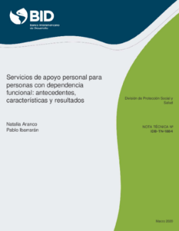
Panorama de Envejecimiento
Publicaciones
Gracias!
Casos de estudio
Indicadores
Calculadora
https://www.iadb.org/panorama-of-aging

Slide 50
Día de las personas cuidadoras: Desafíos de las personas cuidadoras informales en América Latina y el Caribe.
Noviembre 05 - 2021 | 10:00 AM (EST)

